Slide 1
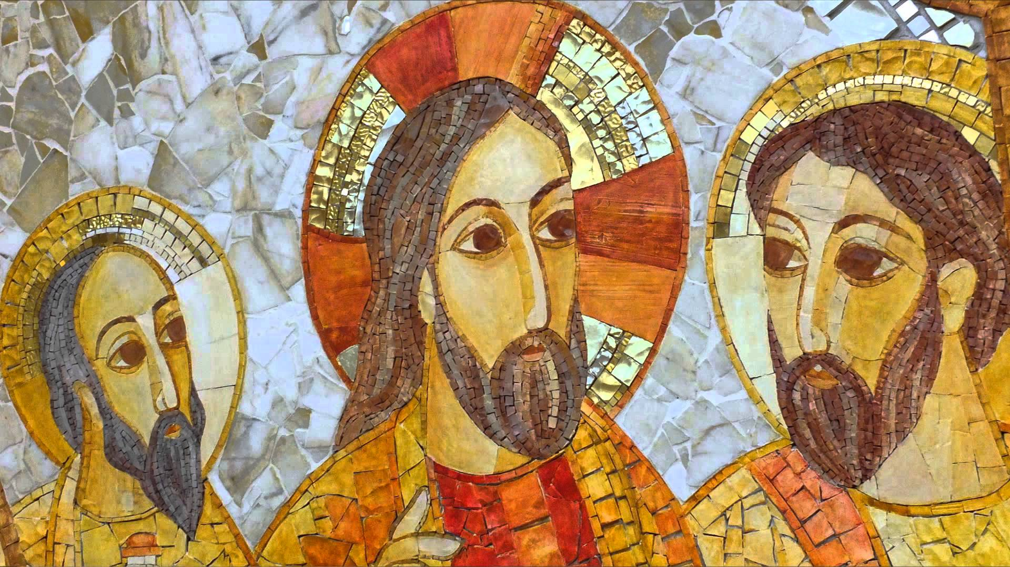
IDENTIDAD Y MISIÓN DE
LA IGLESIA DIOCESANA
DATOS ESTADISTICOS DE LA ENCUESTA

Slide 2
IDENTIDAD Y MISIÓN DE
LA IGLESIA DIOCESANA
1.
CUESTIONARIO PARA SACERDOTES Y DIACONOS

Slide 9
5. ¿Qué dificultades y retos se dan en el trabajo conjunto con laicos y consagrados?
Laicos: clericalización y escasa disponibilidad
Consagrados: protagonismos y necesidad de integrar los carismas

Slide 12
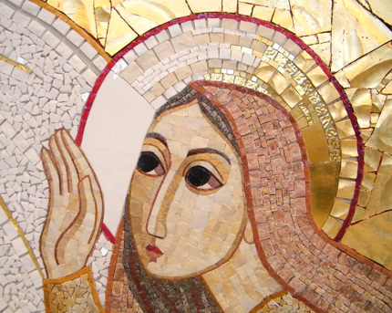
PARTICIPACIÓN
VIDA CONSAGRADA
Nº DE CONGREGACIONES
E INSTITUTOS DE VIDA CONSAGRADA: 125
Nº DE RESPUESTAS:
INDIVIDUALES: 120
COMUNITARIOS CONGREGACIONES: 8
COMUNITARIOS MOVIMIENTOS: 4

Slide 13
IDENTIDAD Y MISIÓN DE
LA IGLESIA DIOCESANA
CUESTIONARIO PARA COLABORADORES PARROQUIALES Y AGENTES DE PASTORAL
2.

Slide 20
IDENTIDAD Y MISIÓN DE
LA IGLESIA DIOCESANA
3.
CUESTIONARIO PARA FELIGRESES ASIDUOS

Slide 26
IDENTIDAD Y MISIÓN DE
LA IGLESIA DIOCESANA
6.
CUESTIONARIO PARA QUIENES MIRAN LA IGLESIA DESDE “FUERA”

